Slide 1
培训课程名称：工
业气瓶通用安全知识
讲师：
博富特咨询
全面
专业
实用

Slide 2
关于博富特
博富特培训已拥有专业且强大的培训师团队-旗下培训师都拥有丰富的国际大公司生产一线及管理岗位工作经验，接受过系统的培训师培训、训练及能力评估，能够开发并讲授从高层管理到基层安全技术、技能培训等一系列课程。
我们致力于为客户提供高品质且实用性强的培训服务，为企业提供有效且针对性强的定制性培训服务，满足不同行业、不同人群的培训需求。
博富特认为：一个好的培训课程起始于一个好的设计,课程设计注重培训目的、培训对象、逻辑关系、各章节具体产出和培训方法应用等关键问题。

Slide 3
培训目的
1
了解工业气瓶的种类及基本知识
2
学习工业气瓶相关法规基本知识
3
掌握工业气瓶风险与预防控制知识。

Slide 4
目 录
第一部分、工业气瓶种类及相关知识
第二部分、工业气瓶相关法规简介
第三部分、工业气瓶风险与预防知识

Slide 5
第一部分、工业气瓶种类及相关知识

Slide 6
第一部分、工业气瓶种类及相关知识
一、气瓶的定义：
气瓶属于移动式的可重复充装的压力容器 ，因它
在使用上存在一些特殊问题，所以要保证安全使用，
除了要求它符合压力容器的一般要求外，还需要有一
些特殊要求。气瓶是一种特殊的压力容器。
为了区别起见，一般把容积不超过1000升（常用的为
35~60升），用于储存和运输永久气体、液化气体、溶解
气体或吸附气体的瓶式金属或非金属密闭容器叫做气瓶。
对于不作储存和运输上述气体而用做压力容器的瓶
式容器都不算是气瓶，而算是压力容器。

Slide 7
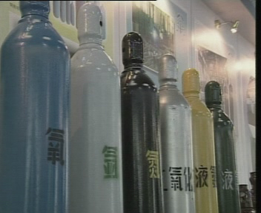
第一部分、工业气瓶种类及相关知识
二、气瓶的分类：
1、无缝气瓶
2、焊接气瓶
（一）按气瓶的
结构分类：
3、溶解乙炔气瓶
4、吸附气瓶
5、玻璃钢气瓶

Slide 8
第一部分、工业气瓶种类及相关知识
二、气瓶的分类：
（二）按气瓶的压力和容积结构分类
压力类别 | 高压 | 低压
公称工作压力 | 30 20 15 12.5 8 | 5 3 2 1
水压试验压力 | 45 30 22.5 18.8 12 | 7.5 4.5 3 1.5
1、按压力分类

Slide 9
第一部分、工业气瓶种类及相关知识
1）钢质无缝气瓶（GB5099-94）
盛装永久气体或高压液化气体的钢质无缝气瓶的容积范围，为0.4~80L，并在气瓶类别上也作了规定。容积0.4~12L的气瓶定为小容积气瓶（分为15个容积等级），容积20~80L的气瓶定为中容积气瓶（分为11个容积等级）。
2）钢质焊接气瓶（GB5100-94）
盛装低压液化气体或溶解乙炔的钢质焊接气瓶的容积范围为10~1000L，分为14个容积级。
3）溶解乙炔气瓶（GB11638-1989）
目前我国制造的溶解乙炔气瓶都是焊接结构，其公称容积定为10~60L，分为10、16、25、40、60L五个容积级。
4）液化石油气气瓶（GB5842-1996）
液化石油气气瓶的容积分为23.5、35.5、118L三个级别，对应上述容积级别分为10、15、50千克三个重量等级。
5）铝合金无缝气瓶（GB11640-1989）
铝合金无缝气瓶的容积范围定为0.4~50升，并分为小容积气瓶和中容积气瓶两类。容积级别分为23级。
二、气瓶的分类：
2、按容积分类

Slide 10
第一部分、工业气瓶种类及相关知识
三、瓶装气体的分类：
按GB 16163《瓶装压缩气体分类》规定。按其临界温度可划分为三类：
永久气体：临界温度小于-10℃
高压液化气体：临界温度大于或等于
-10℃且小于或等于70℃的
瓶装气体
低压液化气体：临界温度大于70℃的

Slide 11
第一部分、工业气瓶种类及相关知识
四、瓶装的公称压力：
气瓶的公称工作压力，对于盛装永久气体的气瓶，
系指在基准温度时（一般为20℃），所盛装气体的限定
充装压力；对于盛装液化气体的气瓶，系指温度为60℃
时瓶内气体压力的上限值。
盛装高压液化气体的气瓶，其公称工作压力不
得小于8MPa。盛装有毒和剧毒危害的液化气体的气瓶，
其公称工作压力的选用应适当提高。

Slide 12
第一部分、工业气瓶种类及相关知识
常用气体气瓶的公称工作压力
气体类别 |  | 公称工作 压力MPa | 常用气体
永久气体 T_{c}＜-10℃ |  | 30 | 空气、氧、氢、氮、氩、氦、氖、氪、甲烷、煤气、天然气、氟等
 |  | 20
 |  | 15 | 空气、氧、氢、氮、氩、、氦、氖、甲烷、煤气、三氟化硼、四氟甲烷（R-14）、一氧化碳、一氧化氮、氘（重氢）、氪等
 |  | 20 | 二氧化碳、一氧化二氮（氧化亚氮）、乙烷、乙烯、硅烷、磷烷、乙硼烷等
 |  | 15
液化气体T_{c}≥-10℃ | 高压液化气体 ~10℃≤ T_{c}≤70℃ | 12.5 | 氙、一氧化二氮（氧化亚氮）、六氟化硫、氯化氢、乙烷、乙烯、三氟氯甲烷（R-13）、三氟甲烷（R-23）、六氟乙烷（R-116）、1.1二氟乙烯（偏二氟乙烯）（R-1132a）、氟乙烯（R-1141）、三氟溴甲烷（R-13B1）等
 |  | 8 | 六氟化硫、三氟氯甲烷（R-13）、1.1二氟乙烯（偏二氟乙烯）（R-1132a）、六氟乙烷（R-116）、氟乙烯（R-1141）、三氟溴甲烷（R-13B1）等

Slide 13
第一部分、工业气瓶种类及相关知识
常用气体气瓶的公称工作压力
气体类别 |  | 公称工作 压力MPa | 常用气体
 | 低压液化气体T_{c}＞70℃ | 5 | 溴化氢、硫化氢、碳酰二氯（光气）、硫酰氟等
 |  | 3 | 氨、二氟氯甲烷（R-22）、1.1.1三氟乙烷（R-143a）等
 |  | 2 | 氯、二氧化硫、环丙烷、六氟丙烯、二氟二氯甲烷（R-12）、1.1二氟乙烷（R-152a）、氯甲烷、二甲醚、二氧化氮、三氟氯乙烯（R-1113）、溴甲烷、氟化氢、五氟氯乙烷（R-115）等
 |  | 1 | 正丁烷、异丁烷、异丁烯、1-丁烯、1.3丁二烯、一氟二氯甲烷（R-21）、四氟二氯乙烷（R-114）、二氟氯乙烷（R-142b）、二氟溴氯甲烷（R-12B1）、氯乙烷、氯乙烯、溴乙烯、甲胺、二甲胺、三甲胺、乙胺、乙烯基甲醚、环氧乙烷、八氟环丁烷（R-C318）、（顺）2-丁烯、（反）2-丁烯、三氯化硼（氯化硼）、甲硫醇（硫氢甲烷）、三氟氯乙烷（R-133a）等

Slide 14
第一部分、工业气瓶种类及相关知识
五、气瓶的标记：
1、气瓶的钢印标记是识别气瓶的依据，钢印标记必须准确、清晰、完整，以永久标记的形式打印在瓶肩或不可拆卸附件上。应尽量采用机械方法打印钢印标记。
2、气瓶的钢印标记和检验色标
A、气瓶的钢印标记包括：制造钢印标记和检验钢印标记。
B、气瓶出厂和检验都有钢印标记，如下图：
(1)钢印标记打在瓶肩上时，其位置如图1-1-A所示，打在护罩上时，如图1-1-B所示。

Slide 15
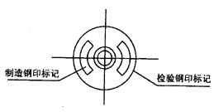
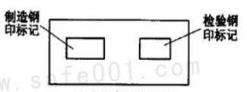
第一部分、工业气瓶种类及相关知识
五、气瓶的标记：
图1-5-A 钢印标记打在瓶肩
图1-5-B钢印标记打在护罩

Slide 16
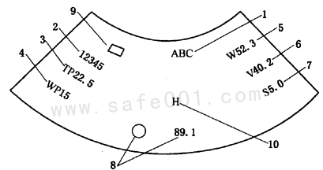
第一部分、工业气瓶种类及相关知识
五、气瓶的标记：
（2）钢印标记的项目和排列，如图1-2-A和图1-2-B所示
图1-2A 钢印标记
的项目和排列
图中标记含义： 1— 充装气体名称或化学分子式； 2— 气瓶编号；
3— 水压试验压力，MPa； 4— 公称工作压力，MPa；
5— 实际重量，kg； 6— 实际容积，L； 7— 瓶体设计壁厚，mm；
8— 单位代码（与在发证机构备案的一致）和制造年月； 9— 监督检验标记； 10— 气瓶制造单位许可证编号；
11— 产品标准号。

Slide 17
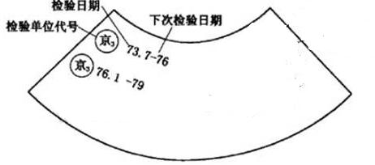
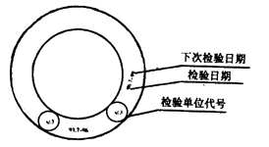
第一部分、工业气瓶种类及相关知识
五、气瓶的标记：
图1-2-B检验钢印标记
（3）检验钢印标记，也可打在金属检验标记环上，如图1-3所示
图1-3

Slide 18
第一部分、工业气瓶种类及相关知识
五、气瓶的标记：
C、钢印标记应排列整齐、清晰。钢印字体高度应为5～10mm，
深度为0.5mm。 D、检验钢印标记上，还应按检验年份涂检验色标。检验色标的
颜色和形状如下表：
检验年份 | 颜色 | 形状
2000 | 粉红色（RP01） | 椭圆形
2001 | 铁红色（R01） | 椭圆形
2002 | 铁黄色（Y09） | 椭圆形
2003 | 淡紫色（P01） | 椭圆形
2004 | 深绿色（G05） | 椭圆形
2005 | 粉红色（RP01） | 矩形
2006 | 铁红色（R01） | 矩形
2007 | 铁黄色（Y09） | 矩形
2008 | 淡紫色（P01） | 矩形
2009 | 深绿色（G05） | 矩形
2010 | 粉红色（PR01） | 椭圆形
注：
1.括号内的符号和数字表示该颜色的代号。 2.椭圆形的长轴约为80mm，短轴约为40mm；矩形约为80×40mm；
3.检验色标每10年为一个循环周期。

Slide 19
序号 | 充装气体名称 |  | 化学式 | 瓶色 | 字样 | 字色 | 色环
1 | 乙炔 |  | C₂H₂ | 白 | 乙炔不可进火 | 大红 | P=20，淡黄色单环；p=30 ，淡黄色双环
2 | 氢 |  | H₂ | 淡绿 | 氢 | 大红
3 | 氧 |  | O₂ | 淡（ 酞 ）兰 | 氧 | 黑 | P=20，白色单环； p=30 ，白色双环
4 | 氮 |  | N₂ | 黑 | 氮 | 淡黄
5 | 空气 |  |  | 黑 | 空气 | 白
6 | 二氧化碳 |  | CO₂ | 铝白 | 液化二氧化氮 | 黑 | P=20，黑色单环
7 | 氨 |  | NH₃ | 淡黄 | 液氨 | 黑
8 | 氯 |  | Cl₂ | 深绿 | 液氯 | 白
9 | 氟 |  | F₂ | 白 | 氟 | 黑
10 | 四氟甲烷 |  | CF₄ | 铝白 | 氟氯烷 | 黑
11 | 甲烷 |  | CH₄ | 棕 | 甲烷 | 白 | P=20，淡黄色单环；p=30 ，淡黄色双环
12 | 天然气 |  |  | 棕 | 天然气 | 白
13 | 乙烷 |  | C₂H₆ | 棕 | 液化乙烷 | 白 | P=15，淡黄色单环；p=20 ，淡黄色双环
14 | 丙烷 |  | C₃H₈ | 棕 | 液化丙烷 | 白
15 | 丁烷 |  | C₄H₁₀ | 棕 | 液化丁烷 | 白
16 | 液化 石油气 | 工业用 |  | 棕 | 液化石油气 | 白
 |  | 民用 |  | 银灰 | 液化石油气 | 大红
17 | 乙烯 |  | C₂H₄ | 棕 | 液化乙烯 | 淡黄 | P=15，白色单环；p=20 ，白色双环
18 | 氩 |  | Ar | 银灰 | 氩 | 深绿 | P=20，白色单环； p=30 ，白色双环
19 | 氦 |  | He | 银灰 | 氦 | 深绿
20 | 氖 |  | Ne | 银灰 | 氖 | 深绿
21 | 氪 |  | Kr | 银灰 | 氪 | 深绿
22 | 一氧化碳 |  | CO | 银灰 | 一氧化碳 | 大红


Slide 20
说明：
ABC安全的朋友们收集于网络；
版权作者所有；
更多资源请扫右侧二维码！

Slide 21
第一部分、工业气瓶种类及相关知识
六、气瓶的安全附件
(一)安全泄压装置 气瓶的安全泄压装置，是为了防止气瓶在遇到火灾等高温时，瓶内气体受热膨胀而发生破裂爆炸。
气瓶常见的泄压附件有爆破片和易熔塞。 (1)爆破片装在瓶阀上，
(2)易熔塞一般装在低压气瓶的瓶肩上。

Slide 22
第一部分、工业气瓶种类及相关知识
(二)其它附件 其它附件有：防震圈、瓶帽、瓶阀。 1．气瓶 气瓶装有两个防震圈，是气瓶瓶体的保护装置。气瓶在充装、使用、搬运过程中，常常会因滚动、震动、碰撞而损伤瓶壁，以致发生脆性破坏。这是气瓶发生爆炸事故常见的一种直接原因。

Slide 23
第一部分、工业气瓶种类及相关知识
2．瓶帽 瓶帽是瓶阀的防护装置，它可避免气瓶在搬运过程中因碰撞而损坏瓶阀，保护出气口螺纹不被损坏，防止灰尘、水分或油脂等杂物落人阀内。其要求：A.有良好的抗撞击性。B.不得用灰口铸铁制造。C.无特殊要求的，应配带固定式瓶帽，同一工厂制造的同一规格的固定式瓶帽，重量允差不超过５％。

Slide 24
第一部分、工业气瓶种类及相关知识
3．瓶阀 A、瓶阀是控制气体出入的装置，一般是用黄铜或钢制造。充装可燃气体的钢瓶的瓶阀，其出气口螺纹为左旋；盛装助燃气体的气瓶，其出气口螺纹为右旋。瓶阀的这种结构可有效地防止可燃气体与非可燃气体的错装。

Slide 25
第一部分、工业气瓶种类及相关知识
B、 对瓶阀的要求
①瓶阀材料应符合相应标准的规定，所用材料既不与瓶内盛装气体发生化学反应，也不影响气体的质量。
②瓶阀上与气瓶连接的螺纹，必须与瓶口内螺纹匹配，并符合相应标准的规定。瓶阀出气口的结构，应有效地防止气体错装、错用。
③氧气和强氧化性气体气瓶的瓶阀密封材料，必须采用无油的阻燃材料。
④液化石油气瓶阀的手轮材料，应具有阻燃性能。
⑤瓶阀阀体上如装有爆破片，其公称爆破压力应为气瓶的水压试验压力。
⑥同一规格、型号的瓶阀，重量允差不超过５％。
⑦非重复充装瓶阀必须采用不可拆卸方式与非重复充装气瓶装配。
⑧瓶阀出厂时，应逐只出具合格证。

Slide 26
第二部分、工业气瓶相关法规简介
一、《特种设备安全监察条例》
1、《特种设备安全监察条例》
中华人民共和国国务院令 第549号 2009年1月14日国务院第46次常务会议通过，自2009年5月1日起实施。
适用范围：本条例所称特种设备是指涉及生命安全、危险性较大的锅炉、压力容器（含气瓶，下同）、压力管道、电梯、起重机械、客运索道、大型游乐设施。
特种设备的生产（含设计、制造、安装、改造、维修，下同）、使用、检验检测及其监督检查，应当遵守本条例，但本条例另有规定的除外。
GHGHGHGHGHGHGHG,
GHGHGHGHGHGHGH

Slide 27
第二部分、工业气瓶相关法规简介

Slide 28
第一部分、工业气瓶种类及相关知识
二、《气瓶安全监察规定》
中华人民共和国国家质量监督检验检疫总局令 第46号
本规定适用于正常环境温度（-40~60）℃下使用的、
公称工作压力大于或等于0.2MPa（表压）且压力与容
积的乘积大于或等于1.0MPa·L的盛装气体、液化气体
和标准沸点等于或低于60 ℃的液体的气瓶
（不含仅在灭火时承受压力、储存时不承受
压力的灭火用气瓶）。
GHGHGHGHGHGHGHG,
GHGHGHGHGHGHGH

Slide 29
第二部分、工业气瓶相关法规简介
三、《气瓶安全监察规程》
国家质量技术监督局文件 质技监局锅发[2000]250号
本规定适用于正常环境温度（-40~60）℃下使用的、公
称工作压力为1.0~30MPa（表压，下同）、公称容积为
0.4~3000L、盛装永久气体、液化气体或混合气体的无缝、
焊接和特种气瓶。
特种气瓶：指车用气瓶、低温绝热气瓶、纤维缠绕气瓶和非重复充装气瓶等，其中低温绝热气瓶的公
称工作压力的下限为0.2MPa。
本规程不适用于盛装溶解气体、吸附气体
的气瓶，以及机器设备上附属的瓶式压
力容器。
GHGHGHGHGHGHGHG,
GHGHGHGHGHGHGH

Slide 30
第二部分、工业气瓶相关法规简介
四、《乙炔溶解气瓶安全监察规程》
本规程适用于钢质瓶体内装有多孔填料和溶剂，
可重复充装乙炔气的移动式乙炔瓶。
本规程不适用于盛装乙炔气体的固定式压力容器。
五、TSG Z7001-2004特种设备检验检测机构核准规则
本规则规定了气瓶定期检验机构的资格、职责和
必备的条件。
本规则适用于对无缝气瓶、焊接气
瓶、液化石油气钢瓶和溶解乙炔气瓶
进行定期技术检验的气瓶检验机构。
GHGHGHGHGHGHGHG,
GHGHGHGHGHGHGH

Slide 31
第二部分、工业气瓶相关法规简介
六、TSG Z7003-2004特种设备检验检测机构质量
管理体系要求
本规范依据《特种设备检验检测机构管理规定》制定了
特种设备检验检测机构质量管理体系的建立和运行要求。
七、GB8334-1999 液化石油气钢瓶定期检验与评定
本标准规定了民用液化石油气钢瓶定期检验与评定的基本方法和技术要求。本标准适用于公称容积为
1.2L、4.7L、12L、23.5L、35.5L、118L可
重复充装的民用液化石油气钢瓶。
GHGHGHGHGHGHGHG,
GHGHGHGHGHGHGH

Slide 32
第二部分、工业气瓶相关法规简介
八、GB13004-1999钢质无缝气瓶定期检验与评定
本规程规定了在用钢质无缝气瓶定期检验与评定
的基本方法和技术要求。
本标准适用于水压试验压力不大于45MPa，水容
器0.4~80L，用于储存和运输永久气体或高压液化气
体并可重复充气的钢质无缝气瓶以及车用天然气钢质
无缝气瓶的定期检验与评定。
本标准不适用于填有固体填充物
的气瓶以及灭火用的气瓶。
GHGHGHGHGHGHGHG,
GHGHGHGHGHGHGH

Slide 33
第二部分、工业气瓶相关法规简介
九、GB13075-1999 钢质焊接气瓶定期检验与评定
本标准规定了在用钢质焊接气瓶定期检验与评定
的基本方法和技术要求。
本标准适用于水压试验压力不大于7.5MPa，水容
积为10~1000L，用于储存和运输低压液化气体并可重
复充装的钢质焊接气瓶的定期检验与评定。
本标准不适用于溶解乙炔气瓶、
民用液化石油气瓶和灭火用气瓶。
GHGHGHGHGHGHGHG,
GHGHGHGHGHGHGH

Slide 34
第二部分、工业气瓶相关法规简介
十、GB13076-1999 溶解乙炔气瓶定期检验与评定
本标准规定了溶解乙炔气瓶的定期检验与评定。
本标准适用于基准温度15℃时限定充装压
力小于1.52MPa、最高许用温度40 ℃、公称容积
10~60L、内含多孔填料和溶剂、移动
式、可重复充气的钢质焊接式溶解乙
炔气瓶。
GHGHGHGHGHGHGHG,
GHGHGHGHGHGHGH

Slide 35
第二部分、工业气瓶相关法规简介
十一、GB13077-1991 铝合金无缝气瓶定期检验与评定
本标准规定了在用铝合金无缝气瓶定期技术检验
与评定的基本方法和技术要求。
本标准适用于按GB11640《铝合金无缝气瓶》设
计、制造，公称容积不超过50L，公称工作压力为
1~20MPa，用于储存和运输永久气体或液化气体，
并可重复充气的移动式铝瓶。
本标准不适用于机器设备上的附
属铝瓶、填有固体充填物的铝瓶、
钢丝缠绕式铝瓶以及灭火用铝瓶。
GHGHGHGHGHGHGHG,
GHGHGHGHGHGHGH

Slide 36
第二部分、工业气瓶相关法规简介
十二、GB13591-1992 溶解乙炔充装规定
本标准规定了溶解乙炔气瓶充装的基本原
则和安全技术要求。
本标准适用于按GB11638制造的溶解乙炔
气瓶的充装。
本标准不适用于化工生产过程
中盛装溶解乙炔的固定式容器的充装。
GHGHGHGHGHGHGHG,
GHGHGHGHGHGHGH

Slide 37
第二部分、工业气瓶相关法规简介
十三、GB14193-1993 液化气体气瓶充装规定
本标准规定了液化气体气瓶充装的基本原则和
安全技术条件。
本标准适用于高压液化气体气瓶和在最高使用
温度下饱和蒸汽压力不小于0.1MPa的低压液化
气体气瓶的充装。
本标准不适用于用罐车充装液化气体。
GHGHGHGHGHGHGHG,
GHGHGHGHGHGHGH

Slide 38
第二部分、工业气瓶相关法规简介
十四、GB14194-2006永久气体气瓶充装规定
本标准规定了永久气体气瓶充装的基本原则和
安全技术条件。
本标准适用于工业用永久气体气瓶的充装，其
他特殊用途的永久气体气瓶的充装也
可参照使用。
本标准不适用于深冷液化永久
气体的充装。
GHGHGHGHGHGHGHG,
GHGHGHGHGHGHGH

Slide 39
第二部分、工业气瓶相关法规简介
十五、 GB16804-1997 气瓶警示标签
十六、GB7144-1999 气瓶颜色标志
十七、GB/T13005-1991 气瓶术语
GHGHGHGHGHGHGHG,
GHGHGHGHGHGHGH

Slide 40
第三部分、工业气瓶风险与预防

Slide 41
第三部分、工业气瓶风险与预防
(一）常用气瓶结构
1．氧气瓶 氧气瓶是贮存和运输氧气的专用高压容器，其构造如图3—6所示。它是由瓶体、胶圈、瓶箍、瓶阀和瓶帽五部分组成。瓶体外部装有两个防震胶圈，瓶体表面天蓝色，并用黑漆标明“氧气”字样，用以区别其它气瓶。为使氧气瓶平稳直立的放置，制造时把瓶底挤压成凹弧面形状。为了保护瓶阀在运输中免遭撞击，在瓶阀的外面套有瓶帽。氧气瓶在出厂前都要经过严格检验，并需对瓶体进行水压试验。试验压力应达到工作压力的1.5倍，即：15MPa×1.5=22.5MPa
风险

Slide 42
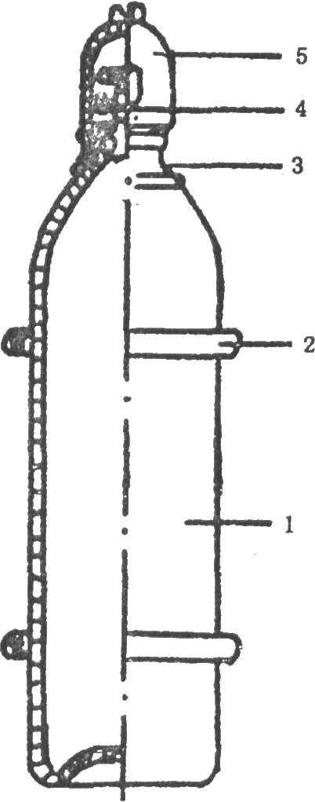
第三部分、工业气瓶风险与预防
(一）常用气瓶结构
（1）氧气瓶的构造
氧化气瓶
的构造
1-瓶体
2-胶圈
3-瓶箍
4-瓶阀
5-瓶帽
风险

Slide 43
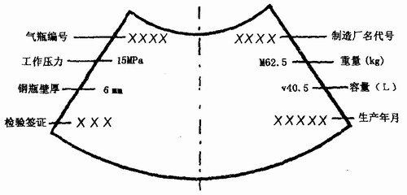
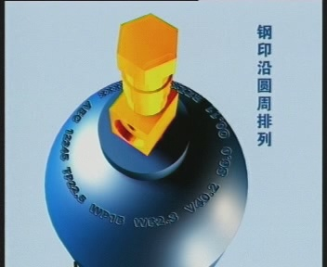
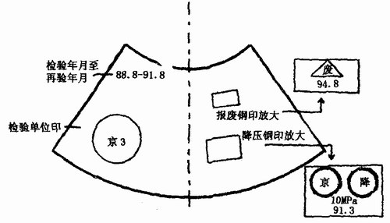
第三部分、工业气瓶风险与预防
(一）常用气瓶结构
（2）氧气瓶的检验
氧气瓶一般使用三年后应进行复验，复验内容有水压试验和检查瓶壁腐蚀情况。有关气瓶的容积、重量、出厂日期、制造厂名、工作压力，以及复验情况等项说明，都应在钢瓶收口处钢印中反映出来，如图3—1、3—2所示。
^{3-1氧气瓶肩部标记}
风险
^{3-2复验标记}

Slide 44
第三部分、工业气瓶风险与预防
(一）常用气瓶结构
（3）氧气瓶的规格
颜色 | 工作压力 (MPa) | 容积 (L) | 外径尺寸 (mm) | 瓶体高度 (mm) | 重量 (kg) | 水压试验 压力(MPa) | 采用瓶 闷规格
天蓝 | 15 | 33 | Ф219 | 1150士20 | 45士2 | 22.5 | QF一2 型铜阀
 |  | 40 |  | 1370士20 | 55士2
 |  | 44 |  | 1490士20 | 57士2
风险

Slide 45
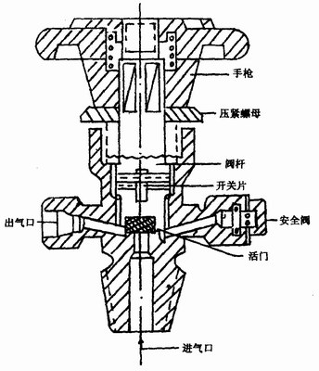
第三部分、工业气瓶风险与预防
(一）常用气瓶结构
（4）氧气瓶阀
^{活瓣式瓶阀结构}
^{主要有}
^{阀体、密封垫圈、}
^{手轮、压紧螺母、}
^{阀杆、开关片、}
^{活门及安全装置}
^{等组成。}
^{氧气瓶阀是控制氧气瓶内氧}
^{气进出的阀门。国产的氧气阀}
^{门构造分为二种：一种是活瓣}
^{式，另一种是隔膜式。隔膜式}
^{阀门气密性好，但容易损坏，}
^{使用寿命短。因此目前多采用}
^{活瓣式阀门，其结构如图}
风险
^{活瓣式氧气瓶阀}

Slide 46
第三部分、工业气瓶风险与预防
(一）常用气瓶结构
2、乙炔气瓶
乙炔气瓶是贮存和运输乙炔气的压力容器，其外形与氧气瓶相似，但比氧气瓶略短(1．12m)、直径略粗(250mm)，瓶体表面涂白漆，并印有“乙炔气瓶”、“不可近火”等红色字样。因乙炔不能用高压压入瓶内贮存，所以乙炔瓶的内部构造较氧气瓶要复杂得多。乙炔瓶内有微孔填料布满其中，而微孔填料中浸满丙酮，利用乙炔易溶解丙酮的特点，使乙炔稳定、安全地贮存在乙炔气瓶中，具体构造如图所示。
风险

Slide 47
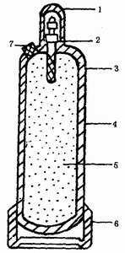
第三部分、工业气瓶风险与预防
(一）常用气瓶结构
（1）乙炔气瓶的构造
^{乙炔气瓶构造}
^{1-瓶帽 2-瓶阀}
^{3-分解网 4-瓶体}
^{5-微孔填料(硅酸钙)}
^{6-底座 7-易熔塞}
风险

Slide 48
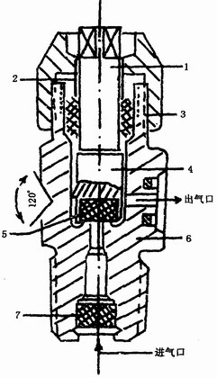
第三部分、工业气瓶风险与预防
(一）常用气瓶结构
^{乙炔瓶阀是控制乙炔瓶内乙炔进出的阀门，它的构造如图所示。}
（2）乙炔气瓶阀
它主要包括阀体、阀杆、密封垫圈、压紧螺母、活门和过滤件等几部分。乙炔阀门没有手轮，活门开启和关闭是靠方孔套筒扳手完成的。当方形套筒反手按逆时针方向旋转阀杆上端的方形头时，活门向上移动是开启阀门，反之则是关闭。乙炔瓶阀体是由低碳钢制成的，阀体下端加工成Φ27．8×14牙／英寸螺纹的锥形尾，以使旋入瓶体上口。由于乙炔瓶阀的出气口处，无螺纹，因此使用减压器时必须带有夹紧装置与瓶阀结合。
风险
^{乙炔阀门的构造}
^{1—阀杆 2—压紧螺母 3—密封圈 4—活门}
^{5—尼龙垫 6—阀体 7—过滤件}

Slide 49
第三部分、工业气瓶风险与预防
(一）常用气瓶结构
3、液化气瓶
^{液化石油气瓶是贮存液化石油气的专用容器，按用量及使用方式不同}
气瓶贮存量分别有10kg、15kg、36kg等多种规格，如企业用量较大，
^{还可以制造容量为1t、2t或更大的贮气罐。}
气瓶材质选用16锰钢或优质碳素钢，气瓶的最大工作压力为1.6MPa，
水压试验3MPa。气瓶通过试验鉴定后，应将制造厂名、编号、重量、容量、
制造日期，试验日期、工作压力、试验压力等项内容，固定在气瓶的金属
铭牌上，应标有制造厂检验部门的钢印。该种气瓶属焊接气瓶，气瓶外表
^{涂银灰色，并有“液化石油气”红色字样。}
^{型式如图所示，瓶阀结构如图所示。具体规格参见表。}
风险

Slide 50
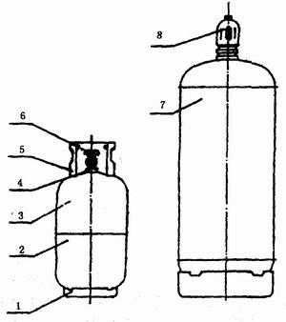
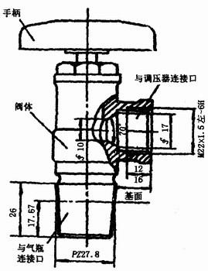
第三部分、工业气瓶风险与预防
(一）常用气瓶结构
（1）液化气瓶的构造
^{1—底座； 2—下封头； 3—上封头；}
^{4—瓶阀座； 5—护罩， 6—瓶阀；}
^{7—筒体； 8—瓶帽}
风险

Slide 51
第三部分、工业气瓶风险与预防
(一）常用气瓶结构
（2）液化石油气瓶的规格
规格 参数 | ysp—10 | ysp—15 | ysp—50
钢瓶内直径(mm) | 314 | 314 | 400
水容积(L) | >23.5 | >35.5 | >118
底座外直径(mm) | 300 | 300 | 400
护罩外直径(mm) | 190 | 190 | 190
钢瓶高度(mm) | 535 | 680 | 1215
充装重量(kg) | ≤10 | ≤15 | ≤50
风险

Slide 52
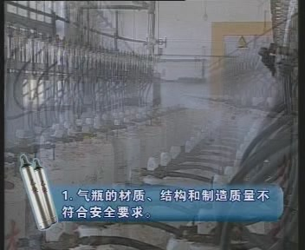
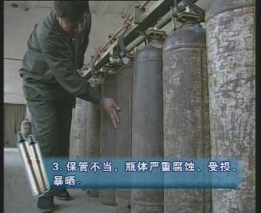
第三部分、工业气瓶风险与预防
(二）气瓶发生爆炸事故的主要原因
1. 气瓶的材质、结构或制造
工艺不符合安全要求。例如
材料冲击值低，瓶体严重腐
蚀，瓶壁厚薄不匀，有夹层等。
2. 由于保管和使用不善，受
日光曝晒、明火、热辐射等
作用，使瓶温过高，压力剧
增，直至超过瓶体材料强度
极限，发生爆炸。
风险

Slide 53
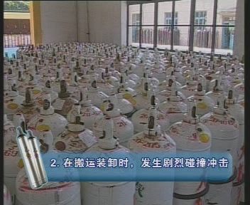
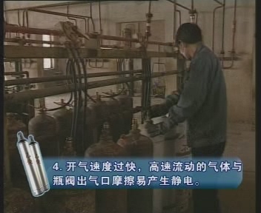
第三部分、工业气瓶风险与预防
(二）气瓶发生爆炸事故的主要原因
3.在搬运装卸时，气瓶从高处坠落、
倾倒或滚动等，发生剧烈碰撞冲击。
4.放气速度太快，气体迅速
流经阀门时产生静电火花。
风险

Slide 54
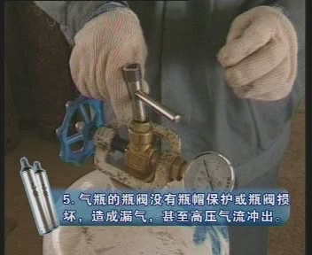
第三部分、工业气瓶风险与预防
(二）气瓶发生爆炸事故的主要原因
5.氧气瓶上沾有油脂，在输
送氧气时急剧氧化。
6.可燃气瓶(乙炔、氢气、
石油气瓶)发生漏气。
风险

Slide 55
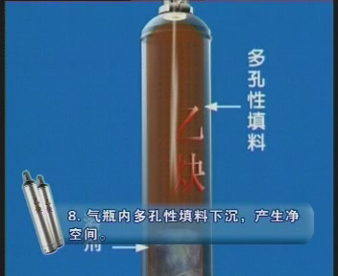
第三部分、工业气瓶风险与预防
(二）气瓶发生爆炸事故的主要原因
7.乙炔瓶内多孔物质下沉，
产生净空间，使乙炔瓶处
于高压状态。
风险

Slide 56
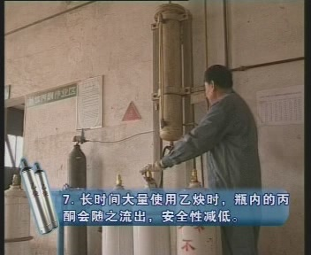
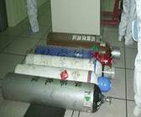
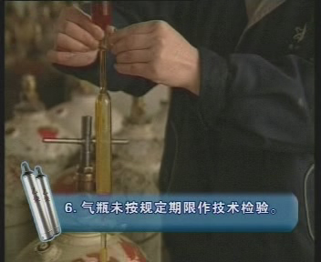
第三部分、工业气瓶风险与预防
(二）气瓶发生爆炸事故的主要原因
8.乙炔瓶处于卧放状态，或大量
使用乙炔时出现丙酮随同流出。
9. 石油气瓶充灌过满，受热时
瓶内压力过高。
10. 气瓶未按规定期限检验。
风险

Slide 57
第三部分、工业气瓶风险与预防
(三）气瓶运输、储存、使用的安全要求
1、气瓶运输(含装卸)时的安全要求
（1）装运气瓶的车辆应有“危险品”的安全标志。
（2）气瓶必须配戴好瓶帽(有防护罩的除外)，并要拧紧，防止摔断瓶阀造成事故。
（3）要轻装轻卸，避免剧烈震动，严禁抛、滑、滚、冲击，以防气体膨胀爆炸，最好备有波浪形的瓶架，垫上橡皮或其它软物，以减小震动。
（4）禁止用起重机直接吊运钢瓶，充实的钢瓶禁止喷漆作业。
（5）瓶内气体相互接触能引起燃烧、爆炸，产生毒气的气瓶，不得同车(厢)运输；易燃、易爆、腐蚀性物品或与瓶内气体起化学反应的物品，不得与气瓶一起运输。如氧气瓶不得与油脂物质和可燃气体钢瓶同车运输。
风险

Slide 58
第三部分、工业气瓶风险与预防
(三）气瓶运输、储存、使用的安全要求
1、气瓶运输(含装卸)时的安全要求
（6）气瓶装在车上，应妥善固定、避免碰撞、摩擦和滚动，一般应横放在车厢里，头部朝向一方，垛高不得超过车厢高度，则不超过五层；如立放时，车厢高度应在瓶高的三分之二以上。
（7）夏季运输应有遮阳设施，适当覆盖，避免曝晒；城市的繁华市区应避免白天运输。
（8） 严禁烟火。运输可燃气体气瓶时，运输工具上应备有灭火器材。
（9）运输气瓶的车、船不得在繁华市区、重要机关附近停靠；车、船停靠时，司机与押运人员不得同时离开。
（10）装有液化石油气的气瓶不应长途运输
风险

Slide 59
第三部分、工业气瓶风险与预防
(三）气瓶运输、储存、使用的安全要求
2、气瓶储存时的安全要求
（1）应置于专用仓库储存，气瓶仓库应符合《建筑设计防火规范》的有关规定。
（2）仓库内不得有地沟、暗道，严禁有明火和其他热源；仓库内应通风、干燥，避免阳光直射。
（3）盛装易起聚合反应或分解反应气体的气瓶，必须规定储存期限，并应避开放射性射线源。
风险

Slide 60
第三部分、工业气瓶风险与预防
(三）气瓶运输、储存、使用的安全要求
2、气瓶储存时的安全要求
（4）空瓶与实瓶两者应分开放置（保持间距1.5m），并有明显标志，毒性气体气瓶和瓶内气体相互接触能引起燃烧、爆炸，产生毒物的气瓶，应分室存放，并在附近设置防毒用具或灭火器材。
（5）气瓶放置时要配戴好瓶帽，以免碰坏气门和防止油质尘埃侵入气门口内。
（6）气瓶应放置整齐。立放时，应该有栏杆或支架加以固定或扎牢，以防倾倒；横放时，头部朝同一方向，垛高不宜超过五层。
风险

Slide 61
第三部分、工业气瓶风险与预防
(三）气瓶运输、储存、使用的安全要求
3、气瓶使用时的安全要求
（1）不得擅自更改气瓶的钢印和颜色标记。
（2）气瓶使用前应进行安全状况检查，对盛装气体进行确认。
（3）气瓶的放置地点，不得靠近热源，距明火lOm以外。盛装易起聚合反应或分解反应气体的气瓶应避开放射性射线源。
（4）气瓶立放时应采取防止倾倒措施。
（5）夏季应防止阳光曝晒。
（6）严禁敲击、碰撞，特别是乙炔瓶不应遭受剧烈振动或撞击，以免填料下沉而形成净空间影响乙炔的贮存。
（7）严禁在气瓶上进行电焊引弧
风险

Slide 62
第三部分、工业气瓶风险与预防
(三）气瓶运输、储存、使用的安全要求
3、气瓶使用时的安全要求
（8）不得用温度超过40℃的热源对气瓶加热，如乙炔瓶瓶温过高会降低丙酮对乙炔的溶解度，而使瓶内乙炔压力急剧增高，造成危险。
（9）瓶内气体不得用尽，必须留有剩余压力(永久气体气瓶的剩余压力应不小于0.05MPa；液化气体气瓶应留有不少于0.5％～1.0％规定充装量的剩余气体)并关紧阀门，防止漏气，使气压保持正压，以便充气时检查，还可以防止其他气体倒流入瓶内，发生事故。
（10）在可能造成回流的使用场合，使用设备必须配置防止倒灌的装置，如单向阀、止回阀、缓冲罐等。
风险

Slide 63
第三部分、工业气瓶风险与预防
(三）气瓶运输、储存、使用的安全要求
3、气瓶使用时的安全要求
（11）气瓶和电焊在同一地点使用时，瓶底应垫绝缘物，以防气瓶带电。与气瓶接触的管道和设备要有接地装置，防止产生静电造成燃烧或爆炸。
（12）氧气瓶阀不得沾有油脂，焊工不得用沾有油脂的工具、手套或油污工作服去接触氧气瓶阀、减压器等。冬季使用时，如瓶阀或减压器有冻结现象时，可用热水或水蒸汽解冻，严禁用火焰烤或铁器撞击。氧气瓶着火时，应迅速关闭阀门，停止供氧。
（13）乙炔瓶使用和存放时，应保持直立，不能横躺卧放，以防丙酮流出，引起燃烧爆炸，一旦要使用已卧放的乙炔气瓶．必须先直立20分钟后，再连接减压器然后再使用。
风险

Slide 64
第三部分、工业气瓶风险与预防
(三）气瓶运输、储存、使用的安全要求
3、气瓶使用时的安全要求
（14）石油气对普通橡胶制的导管和衬垫有腐蚀作用，必须采用耐油性强的橡胶。不得随意更换衬垫和胶管，以防腐蚀漏气。
（15）石油气瓶点火时，应先点燃引火物，后打开瓶阀，不要颠倒次序。
（16）液化石油气瓶用户，不得将气瓶内的液化石油向其他气瓶倒装；不得自行处理气瓶内的残液；
（17）气瓶投入使用后，不得对瓶体进行挖补，焊接修理。
（18）作业现场的气瓶，同一地点防止数量不应超过5瓶；若超过5瓶，但不超过20瓶时，应有防火防爆措施；超过20瓶时，必须设置二级库。
风险

Slide 65
第三部分、工业气瓶风险与预防
(四）气瓶的定期检验
1、气瓶的定期检验
（1）气瓶检验资质的有效期
1、气瓶定期检验资格证书有效期为五年；
2、从事气瓶定期检验工作的人员，应按《锅炉压力容器压力管道及特种设备检验人员资格考核规则》进行资格考核，并取得气瓶定期检验资格证书。
风险

Slide 66
第三部分、工业气瓶风险与预防
(四）气瓶的定期检验
2、气瓶的检验周期
各类气瓶的检验周期，不得超过下列规定：
（1）钢制无缝气瓶：
盛装腐蚀性气体的气瓶、潜水气瓶以及常与海水接触的气瓶每二年检验一次。
盛装一般性气体的气瓶，每三年检验一次。
盛装惰性气体的气瓶，每五年检验一次。
对使用年限超过30年的气瓶，登记后不予检验，按报废处理。
风险

Slide 67
第三部分、工业气瓶风险与预防
(四）气瓶的定期检验
2、气瓶的检验周期
各类气瓶的检验周期，不得超过下列规定：
（2）钢制焊接气瓶：
盛装腐蚀性气体的气瓶每2年检验1次；
盛装一般性气体的气瓶，每3年检验1次。
对使用年限超过12年盛装腐蚀性气体的气瓶，以及对使用年限超过20年盛装其他气体的气瓶，登记后不予检验，按报废处理。
风险

Slide 68
第三部分、工业气瓶风险与预防
(四）气瓶的定期检验
2、气瓶的检验周期
各类气瓶的检验周期，不得超过下列规定：
（3）液化石油气瓶：
自制造日期起，第一次至第三次检验周期均为4年，每四次检验周期为3年：对YSP-50型钢瓶，每3年检验1次；对使用年限超过15年任何类型的气瓶，登记后不予检验，按报废处理。
风险

Slide 69
第三部分、工业气瓶风险与预防
(四）气瓶的定期检验
2、气瓶的检验周期
各类气瓶的检验周期，不得超过下列规定：
（4）溶解乙炔瓶：
溶解乙炔瓶：每3年检验一次。
风险

Slide 70
第三部分、工业气瓶风险与预防
(四）气瓶的定期检验
2、气瓶的检验周期
气瓶在使用过程中，发现有严重腐蚀、损伤或对其安全可靠性有怀疑时，应提前进行检验。
库存和停用时间超过一个检验周期的气瓶，启用前应进行检验。
气瓶定期检验，必须逐只进行。各类气瓶定期检验的项目和要求应符合相应的国家标准。如：
GBl3004—1999《钢质无缝气瓶定期检验与评定》；
GBl3075—1999《钢质焊接气瓶定期检验与评定》；
GBl3076—2009《溶解乙炔气瓶定期检验与评定》；
GB8334—1999《液化石油气钢瓶定期检验与评定》。
风险

